Slide 1
北京市药品和医用耗材招采管理子系统
企业申报信息公示及质疑操作手册
生产/代理企业用户

Slide 2
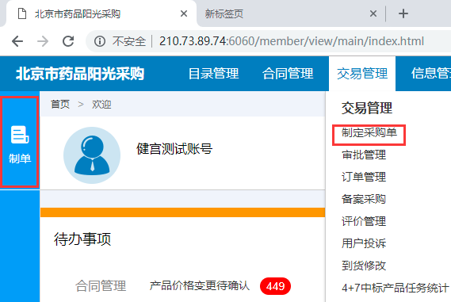
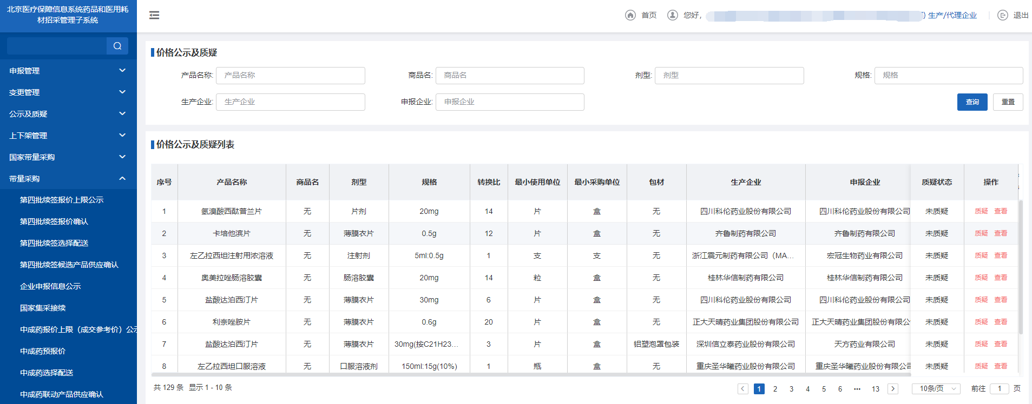
带量采购公示及质疑
2，点击“质疑”可以对有疑问的产品报价信息进行质疑
注：如要修改质疑信息可以重复点击“质疑”
点击“查看”可以查看已填写的质疑信息
1.点击【企业申报信息公示】

Slide 3
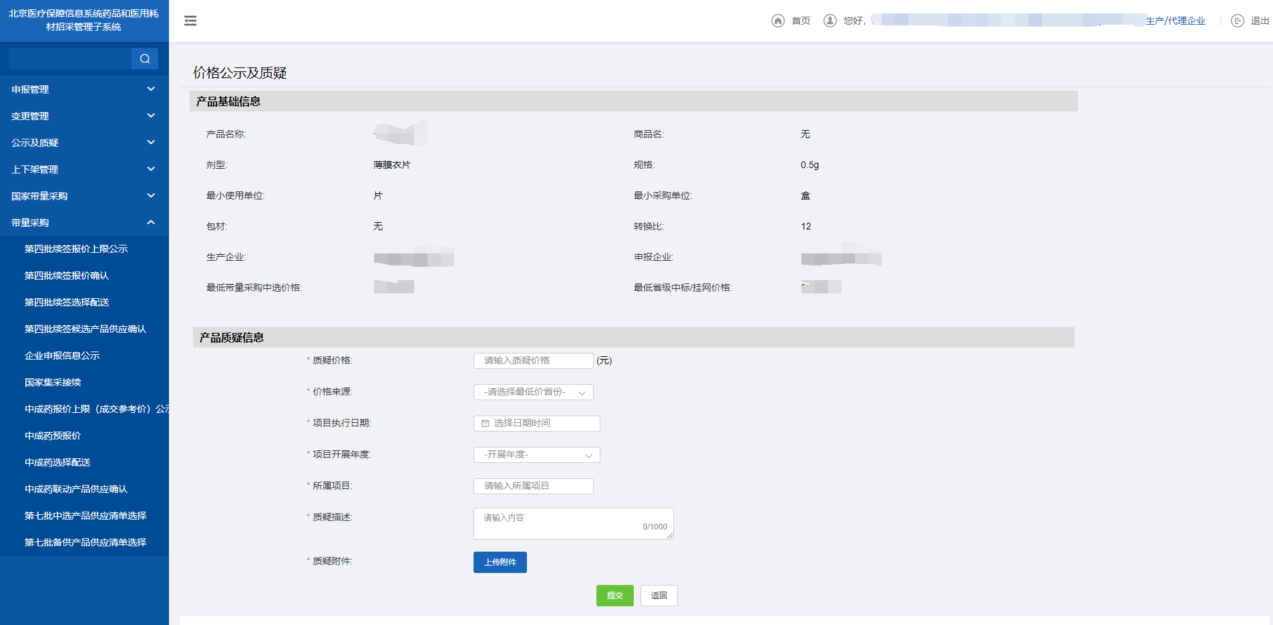
带量采购公示及质疑
3.输入质疑信息，提供相应证明文件
4.点击“提交”按钮，提交质疑信息返回公示质疑列表

Slide 4
本部分手册内容完毕，请及时关注平台及网站动态信息

